Slide 1
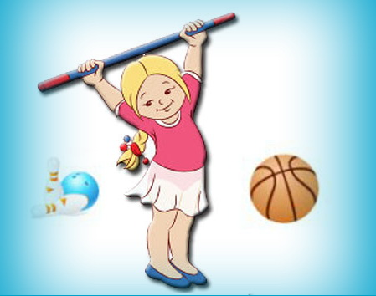
муниципальной научно-практической конференции
по здоровьесбережению
«Физическое, психическое, социальное и духовное оздоровление детей
в условиях работы образовательных учреждений города».
Тема: Физическое развитие детей раннего возраста. Крупная моторика.
Подготовили Воспитатели:
Ягудина Екатерина Владимировна
Максимова Анна Васильевна
МБДОУ д/c №3 “Незабудка”

Slide 2
В последнее время очень много говорят о развитии мелкой моторики, а крупная или общая моторика остается в тени. В то время как она начинает развиваться гораздо раньше мелкой и имеет не менее важное значение во всестороннем развитии ребенка.
Двигательная активность в первые годы жизни
– фундамент для здоровья человека. И. А. Аршавский
Актуальность
Основным фактором, формирующим здоровье ребёнка, является двигательная активность. Движения являются биологической потребностью растущего организма, без удовлетворения которой ребёнок не может правильно развиваться и расти здоровым. Двигательная активность способствует развитию всех систем организма.
Крупная моторика — это осуществление движений крупными мышцами тела. Это основа физического развития человека, основа, на которую впоследствии накладываются более сложные и тонкие движения мелкой моторики

Slide 3
Навыки крупной моторики Начинаются с рождения. Они движется сверху вниз, то есть с головы, и постепенно переходит к крупным нижним мышцам (плечи, руки, ноги).
Плюсы развития крупной моторики
Совершенствование вестибулярного аппарата ребенка. Физически развитый дошкольник увереннее чувствует себя при освоении новых движений. А значит будет более уверенным в себе и успешным в коллективе.
Укрепление всех крупных мышц и суставов.
Подготовка к выполнению действий с мелкой моторикой. Трудно научиться держать ложку или вилку, карандаш или ручку, если мышцы руки слабы.
Содействует речевому развитию.
Обеспечивается развитие зрительного и слухового внимания ребенка.
Формируется межполушарное взаимодействие. Это будет востребовано в школьные годы, когда разные учебные предметы требуют работы разных полушарий головного мозга.
У детей складывается образ собственного тела.

Slide 4
Способы развития крупной моторики
У грудных детей очень просты, потому что она у маленького человечка развивается сама без вмешательства кого-либо со стороны, а в соответствии с физическими потребностями малыша.
Дети от года
Физическая зарядка. Выполнение всевозможных упражнений на повороты и наклоны, хождение на носках и пятках, махи и приседания, прыжки и скрещивания рук помогают научиться контролировать свое тело и развить крупные мышцы.
Игры с использованием мяча. Его можно катать, бросать и ловить, с ним приседать и наклоняться, выполнять упражнения сидя на мяче, прыгать на гимнастическом мяче.
Игры со скакалкой и резинкой также помогут в развитии внимательности и координации движений.
Игры на бросание и попадание в цель. Мячи, кольца, игра в городки, дартс и стрелы, бадминтон помогут почувствовать свое тело и развить глазомер.
Занятие танцами, спортивными играми, езда на велосипеде и самокате, роликах и коньках — все это способствует укреплению и развитию мышечного аппарата ребенка.
Упражнения на зеркальное копирование движений позволит развить реакцию и научиться чувствовать свое тело в игровой и веселой форме.
.
И помнить нужно то, что если мышцы лишены работы, бездействуют, значит, они атрофируются.

Slide 5
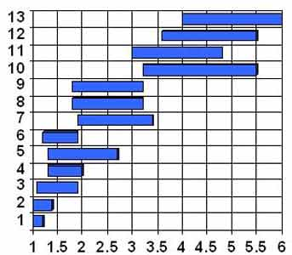
График - нормативных показателей развития крупной моторики у детей в
возрасте от 1 года и до 6 лет.
Нормативные показатели развития крупной моторики по мере взросления ребёнка 1.Ходит с поддержкой 2.Наклоняется из положения ‘’стоя’’ и выпрямляется 3.Пятится назад 4.Бьет мяч ногой 5.Бросает мячик вверх 6.Поднимается по лестнице 7.Может стоять на одной ноге секунду 8.Прыгает на месте на двух ногах 9.Сидя на велосипеде, крутит педали 10.Может стоять на одной ноге 10 секунд 11. Прыгает на одной ножке 12.Ловит мячик 13. Ходит на пятках
показатели
Возраст в годах

Slide 6
Логоритмика - одно из средств развития и совершенствования моторики и речи дошкольников. Сочетание движений, музыки и речи на логоритмических занятиях повышает эффективность логопедической работы в целом..
Задача логоритмисеких занятий – развитие основных качеств общей моторики: мышечного тонуса, координации движений, переключаемости движений, двигательной памяти.
Например, игра на переключаемость движений: по залу разложены обручи, в них лежат картинки с изображением животных. У каждого ребенка в руках такие же картинки. Пока звучит музыка дети передвигаются по залу, как только музыка перестает звучать, дети должны занять место в обруче так, чтоб картинки совпали.
Игра на развитие координации: педагог держит обруч, а ребенок с расстояния 3-5 метров должен попасть в него мячом.
Игра на развитие двигательной памяти: под музыку педагог показывает детям движения, которые повторяются несколько раз, затем дети делают эти движения вместе с педагогом, а через 2-3 занятия уже самостоятельно выполняют ряд выученных ранее движений.

Slide 7
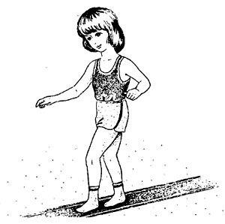
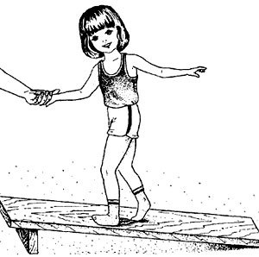
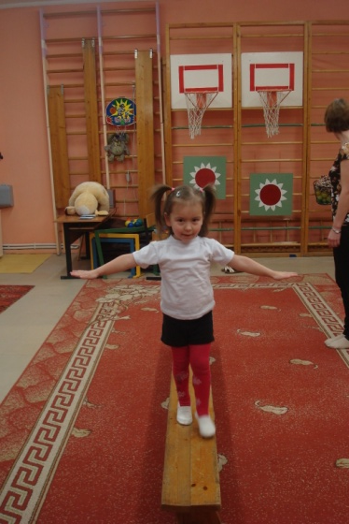
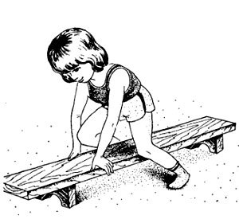
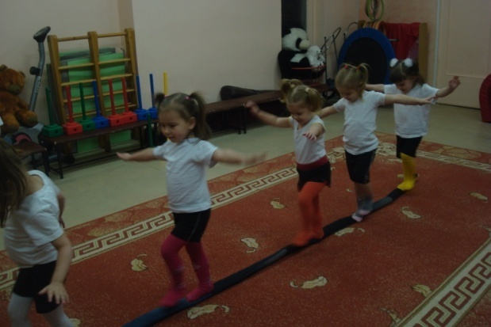
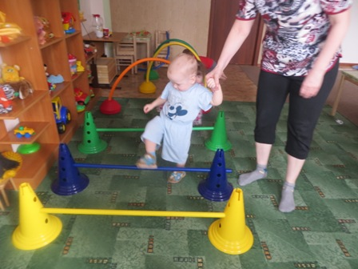
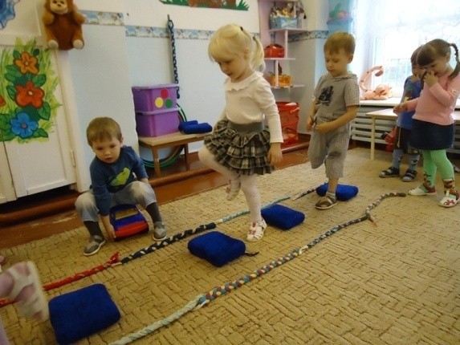
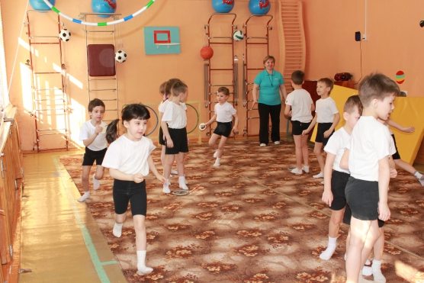
Упражнения для совершенствования ходьбы
Ходьба по «узкой дорожке»
Ходьба по наклонной плоскости (с поддержкой)
Перешагивание препятствий
Ходьба боком
Ходьба (и бег) в различном темпе

Slide 8
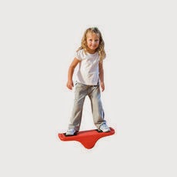
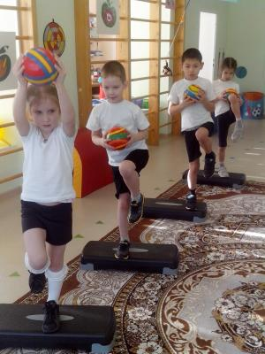
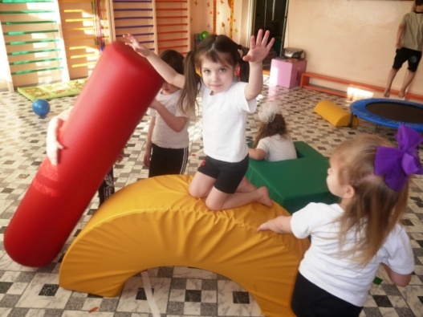
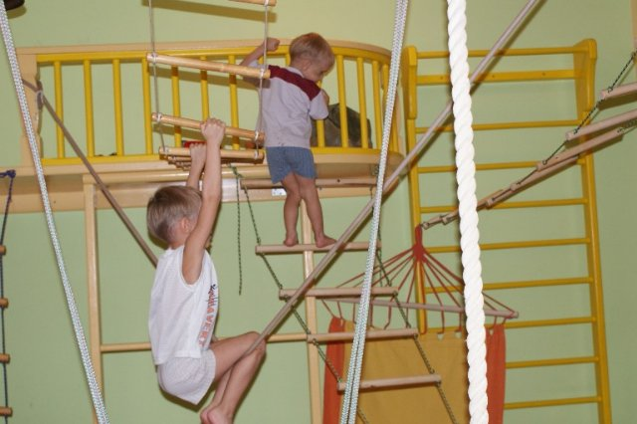
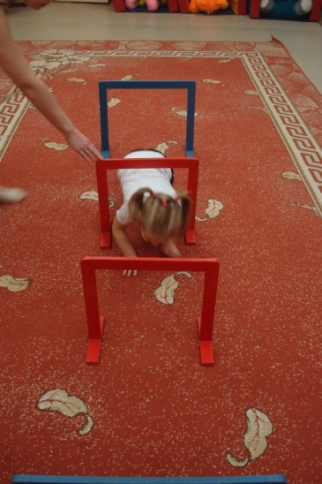
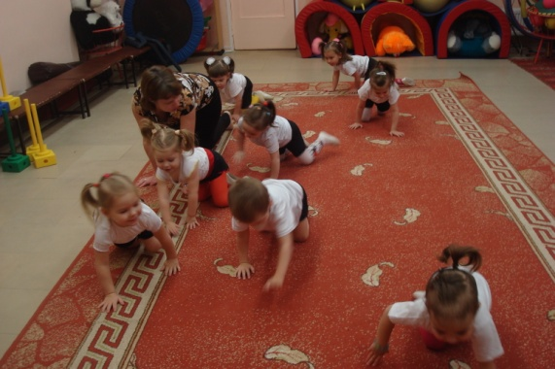
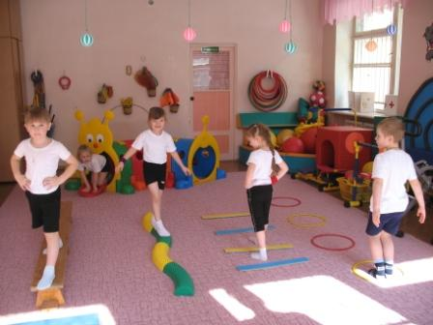
Упражнения в развитии чувства равновесия
Упражнения в лазанье
Раскачиваемся
Пролезь в окошко
Мяч с горки
Перелазание через скамейку
Залезание на предмет (ящик, диван)
Веселые обезьянки
"Письмо в воздухе"
Упражнения в ползании
Ползание по скамейке
Проползание под препятствием (палкой или доской, низким столиком)
Собачка, бычок, козлик
Ползанье на спине без помощи рук и ног

Slide 9
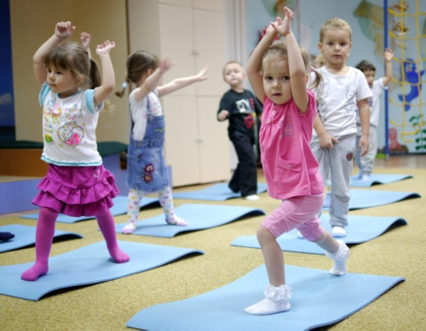
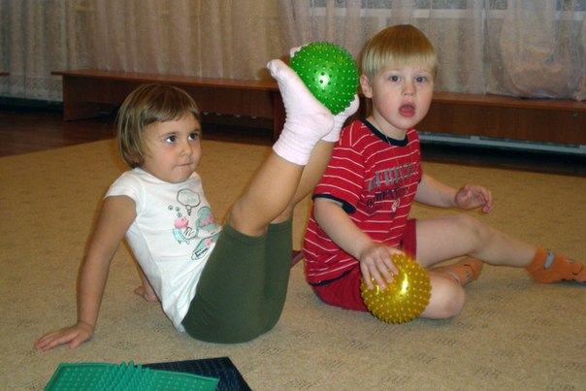
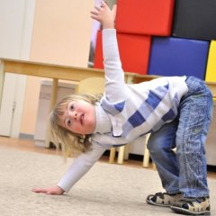
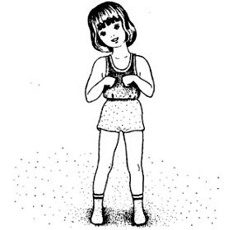
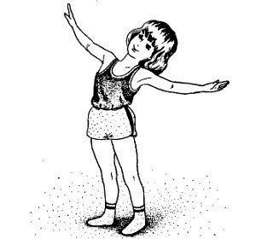
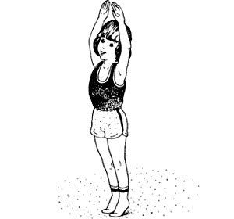
Упражнения для рук и плечевого пояса
Бабочка
«Покажи ладошки»
«Часики»
«Намотай нитку»
«Птичка перелетная»
Расти большим!

Slide 10
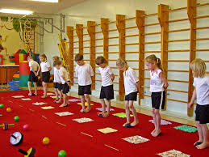
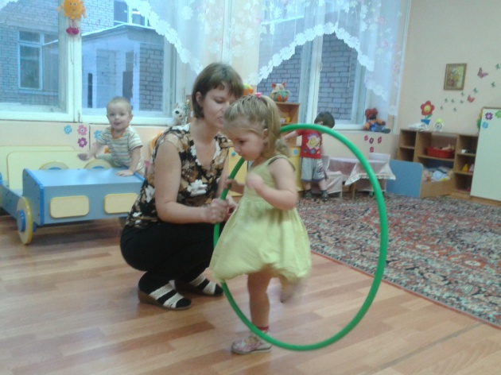
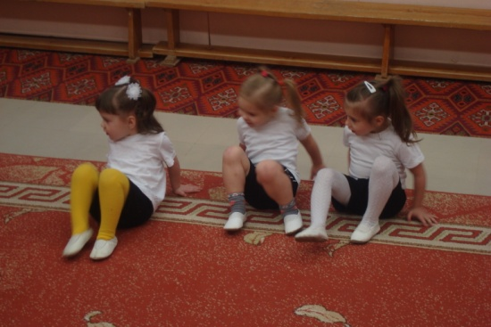
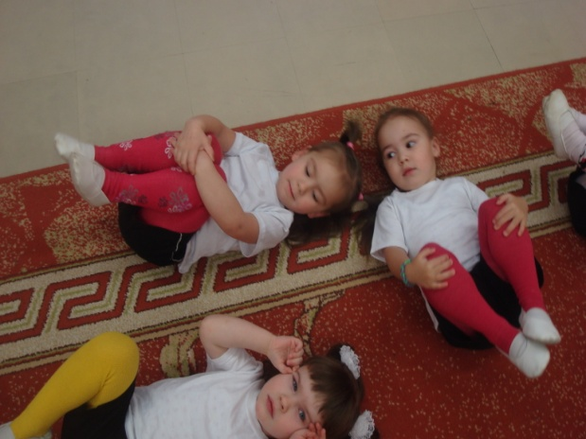
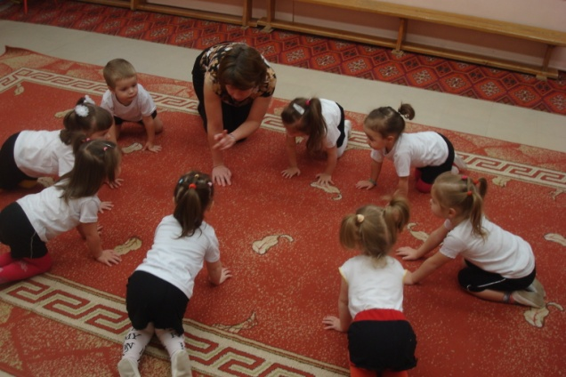
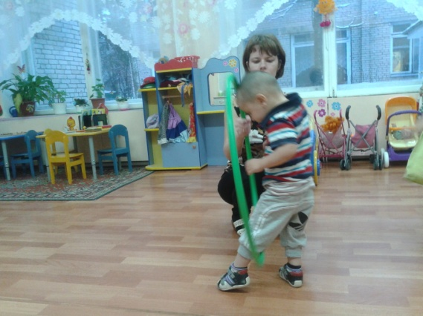
Упражнения для ног
Приседание за игрушкой
"Стал маленьким, стал большим"
«Покачай ногой».
"Цветочки распустились"

Slide 11
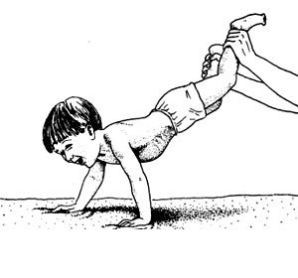
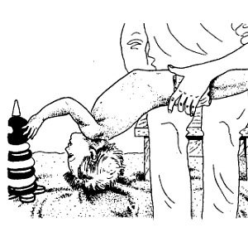
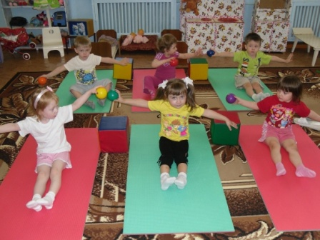
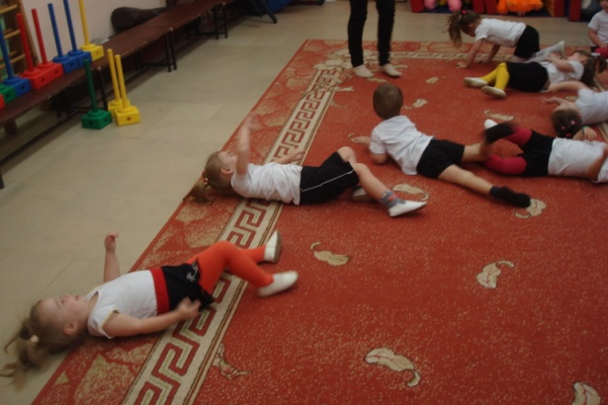
Упражнения для туловища
Тачка
Сгибание разгибание туловища
«Велосипед»
"Ежик» Малыш лежит на спине, обхватывает руками колени и прижимает согнутые ноги к груди.
«Повороты в стороны»
«Ласточка»
«Наклоны с прямыми ногами»
«Рыбка» Ребенок лежит на животе, согнутые руки под грудью. Выпрямляя руки, прогибается спиной, поднимает голову и грудь.
«Кошечка»
«Черепашка спряталась» Ребенок ложится на спину, руки вытянуты вдоль тела. Сжимается в комочек, притягивая руками колени к груди и старается коснуться лбом коленей. Покачивается в таком положении вперед-назад

Slide 12
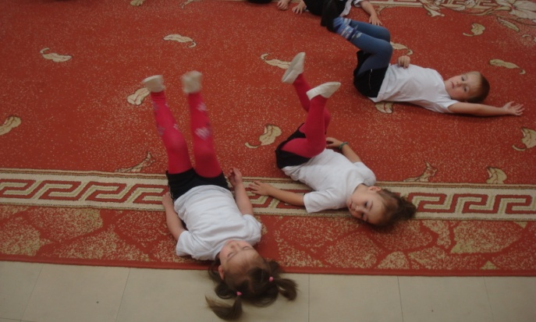
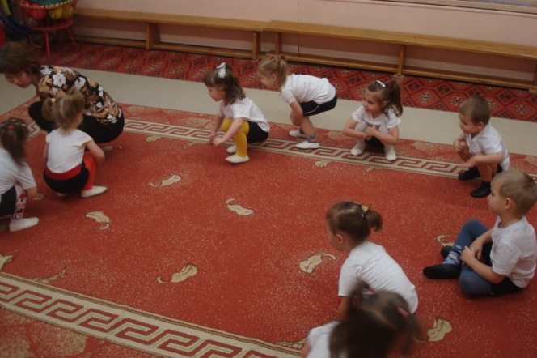
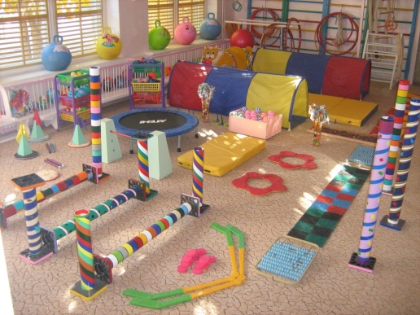
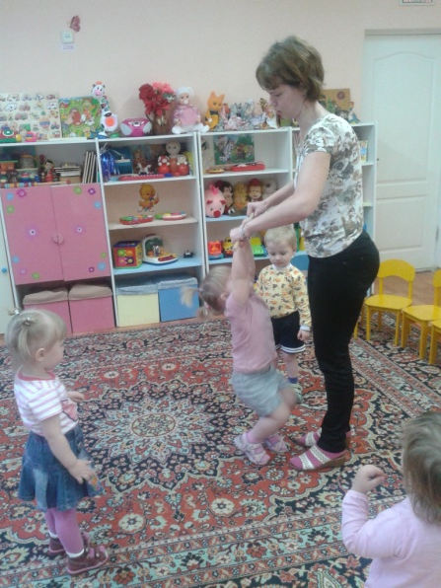
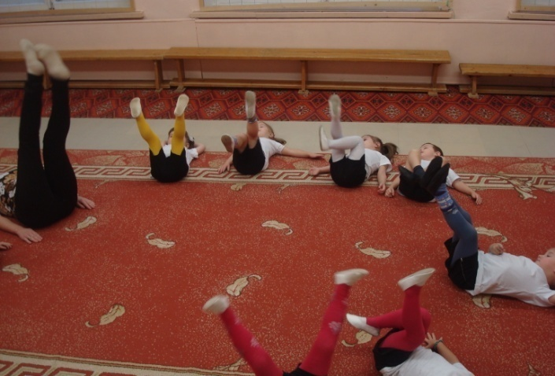
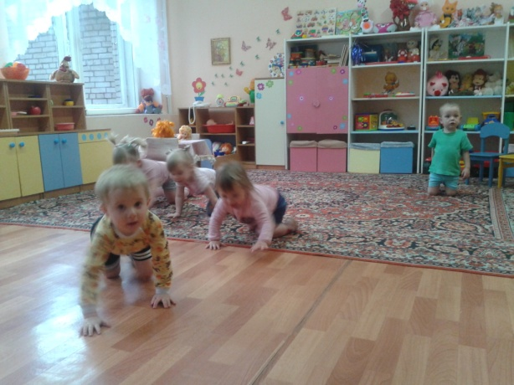
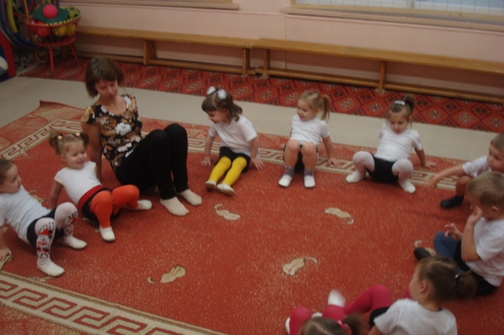
Развитие крупной моторики
Игры и упражнения для развития крупной моторики:
• Игры с мячом (самые разные); • Игры с резинкой; • Зеркальное копирование поз и движений; • Попадание в цель различными предметами (мячом, стрелами, кольцами и пр.); • Весь спектр спортивных игр и физических упражнений; • Занятия танцами, аэробика.

Slide 13
ИГРЫ
ПОШЕЛ КОРОЛЬ ПО ЛЕСУ • Цель игры: общая активизация организма, развитие координации, зарядка хорошим настроением. Идеально подходит в качестве переменки между какой-либо деятельностью.
МЫ НА КАРУСЕЛИ СЕЛИ • Цель игры: общая активизация организма, развитие координации, отработка навыков регуляции и переключения, поднятие настроения.
БОЛЬШИЕ НОГИ • Цель игры: общая активизация организма, развитие координации, отработка навыков регуляции и переключения. Кроме этого, игра гарантирует заряд хорошего настроения, а также отрабатывает навыки падения.
МАРТЫШКИ • Инструкция и ход игры: взрослый говорит четверостишия, дети повторяют действия по тексту.
Возраст детей: от 1,5 лет.
РАКЕТА, САМОЛЕТ • Цель игры: укрепление мышечного корсета, формирование осанки.
ПОДВИЖНАЯ ИГРА «БУСИНКИ» • Цель игры: выработка у ребенка умения двигаться медленно, повторяя движения за взрослым.
ПУТЕШЕСТВЕННИК • (с полосой препятствий из стульев: пролезть, перелезть, перешагнуть) Цель игры: развитие координации, обучение ориентированию в пространстве, формирование образа собственного тела.
ИГРА С ПРЫЖКАМИ НА МЯЧЕ • Цель: разогреть суставы, развить гибкость и пластичность у ребенка, научить его координировать движения.

Slide 14
Рисование на доске, листе бумаги одновременно двумя руками.
ТОПОТУШКИ • Цель игры: расширение знаний ребенка о собственном теле, общее тонизирование организма.
ЗВЕРИНАЯ ГИМНАСТИКА • Цель игры: разогреть суставы, способствовать гибкости и пластичности ребенка, научиться координировать движения
Возраст детей: от 2 лет.
МЫ МАТРЕШКИ • Цель игры: общая активизация организма, развитие координации, зарядка хорошим настроением.
РЫБКА • Цель игры: укрепление мышечного корсета, формирование осанки, активизация организма.
УДАВ • Цель игры: активизация организма, разогревание суставов, развитие гибкости и пластичности у ребенка, обучение координации движений
ПАУТИНКА • (с ниткой или резинкой) Цель игры: развитие координации, формирование образа собственного тела, развитие умения ориентироваться в пространстве
ИГРЫ

Slide 15
ИГРЫ
КАЧАЛОЧКА• Цель игры: развитие координации, чувства равновесия, общая активизация организма.
ОГОНЬ, ВОЗДУХ, ЗЕМЛЯ, ВОДА • Цель игры: развитие координации, скорости реакции, а также устойчивости внимания.
НА КОВРЕ КОТЯТЯ СПЯТ • Цель игры: общая активизация организма, развитие координации, отработка навыков регуляции и переключения, поднятие настроения.
ИГРА С ПРЫЖКАМИ НА МЯЧЕ • Цель игры: общая активизация организма, отработка навыков регуляции и переключения, восприятие ритма.
Возраст детей: от 3 лет.
НА КОВРЕ КОТЯТЯ СПЯТ • Цель игры: общая активизация организма, развитие координации, отработка навыков регуляции и переключения, поднятие настроения
УПРАЖНЕНИЯ С ОБРУЧЕМ • Цель: развить координацию, научиться ориентироваться в пространстве, способствовать формированию образа собственного тела.

Slide 16
Ползанье на четвереньках.
Ползанье вперед, назад, вправо и влево с одновременным продвижением одноименных руки и ноги, затем противоположных руки и ноги. При этом руки сначала располагаются параллельно друг другу; затем перекрещиваются, то есть при движении с каждым шагом правая рука заходит за левую, затем левая заходит за правую и т. д. При освоении этих упражнений можно положить ре бенку на плечи плоский предмет (книгу), и поставить задачу его не уронить. При этом отрабатывается плавность движений, улучшается ошущение положения своего тела в пространстве.
Хлоп-хлоп
Инструкция и ход игры: легкими, мягкими движениями ладоней или пальцев родитель или сам ребенок похлопывает себя, начиная с головы до ступней (макушка, затылок, лоб, щеки, шея, плечи, грудная клетка, руки, живот, спина, поясница, таз, ягодицы, бедра, икры, голени, ступни). В ходе игры можно приговаривать: Три веселенькие хрюшки Надели дружно топотушки И пошли гулять, гулять, Прыгать, топать и скакать. Параллельно надо называть все части тела, где касается ладошка. После можно прятать «подарки» для хрюшек на теле ребенка и спрашивать его, куда пойти хрюшкам, чтобы отыскать подарок. Таким образом вы стимулируете ребенка лучше осознавать части своего тела.

Slide 17
ОГОНЬ, ВОЗДУХ, ЗЕМЛЯ, ВОДА Цель игры: развитие координации, скорости реакции, а также устойчивости внимания. Возраст детей: от 3 лет. Инструкция и ход игры: ребенку объясняют суть игры: «Сегодня мы с тобой будем волшебниками и сможем превращаться в 4 стихии. Мы сможем стать как огонь, вода, земля и воздух». Взрослый и ребенок садятся на ковер. Взрослый катит мяч малышу и называет стихию. Когда мяч у малыша, взрослый показывает движение, характерное для названной стихии. Огонь – тянем руки вверх и шевелим пальчиками, параллельно стараемся произнести звук «ааааааа» с придыханием. Вода – движение руками, как будто плывем, произнося «буль-буль». Воздух – махи руками, дуем, как ветер. Земля – отбиваем мяч от пола.
БОЛЬШИЕ НОГИ Цель игры: общая активизация организма, развитие координации, отработка навыков регуляции и переключения. Кроме этого, игра гарантирует заряд хорошего настроения, а также отрабатывает навыки падения. Возраст детей: от 1,5 лет. Инструкция и ход игры: взрослый, показывая движения, произносит потешку. Ребенок старается повторить все за родителем. Большие ноги шли по дороге, большие ноги шли по дороге. (Идем большими шагами по кругу.) Маленькие ножки бежали по дорожке, маленькие ножки бежали по дорожке. (Бежим маленькими шажками.) Бежали, бежали, бежали. Бууух! Упали. (Падаем на пол. Ребенок может упасть на родителя.)

Slide 18
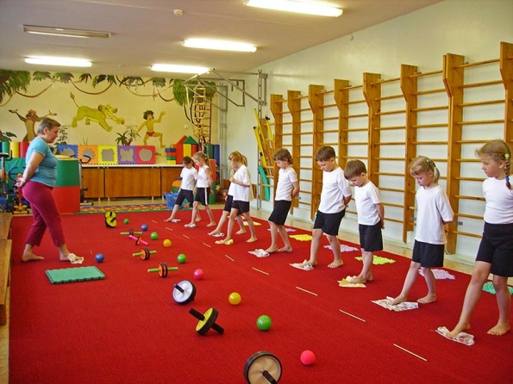
Человеку важно уметь не только вовремя мобилизовываться, но и расслабляться, давать организму отдых.
Дети раннего возраста еще плохо управляют собственным телом и не всегда осознают, когда оно напряжено, а когда расслаблено. Играя с ними в такие игры, как «Кукла-солдат» или «Марионетки» (поочередно напрягая и расслабляя мышцы всего тела), вы учите своего малыша лучше чувствовать свой организм, осознавать собственное тело.
Благодаря таким играм ребенок получает разнообразные впечатления, у него развивается внимательность и способность сосредоточиваться. Эти игры формируют добрые взаимоотношения между детьми, а также между взрослым и ребенком.

Slide 19
Развитие крупной моторики способствует формированию вестибулярного аппарата, укреплению мышц и суставов, развитию гибкости, положительно влияет на формирование речевых навыков и развитие интеллекта, помогает адаптироваться в социальной среде, расширить кругозор. Будучи хорошо развитым физически, ребенок более уверенно чувствует себя среди своих сверстников. Крупная моторика также способствует лучшему освоению навыков мелкой моторики. Вот почему она заслуживает внимания, заслуживает развития и совершенствования.
Не запрещайте ребенку двигаться, даже если вам кажется, что он через чур подвижен, а поощряйте его двигательную активность

